Slide 1
স্বাগতম

Slide 2
পরিচিতি
মোঃ হাবিবুর রহমান
সহকারী শিক্ষক (আইসিটি)
অম্রবাড়ী আদর্শ উচ্চ বিদ্যালয়
ফুলবাড়ী, দিনাজপুর।
শ্রেণি-ষষ্ঠ
বিষয়-বিজ্ঞান
অধ্যায়- দ্বাদশ

Slide 3
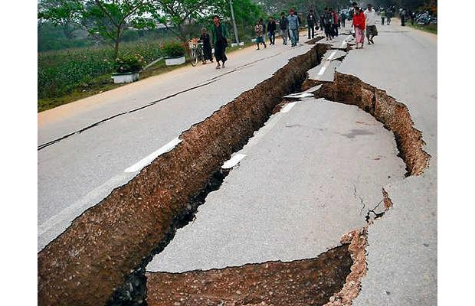
ছবিতে কী দেখছ?
বলতে পার কেন এমন হলো?

Slide 4
প্লেট টেকটোনিক এবং আগ্নেয়গিরির উদগীরণ ও ভূমিকম্প

Slide 5
শিখনফল
এই পাঠ শেষে শিক্ষার্থীরা…
১। প্লেট টেকটোনিক তত্ত্ব ব্যাখ্যা করতে পারবে
২। এই তত্ত্ব দ্বারা ভূমিকম্প ও আগ্নেয়গিরির উদগীরণ ব্যাখ্যা করতে পারবে।

Slide 6
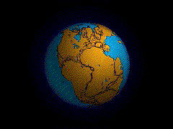
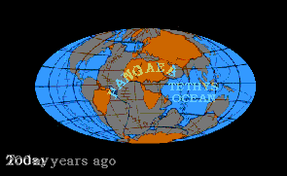
মিলিয়ন বছর পূর্বে মহাদেশীয় সন্তরন ঘটেছিল।

Slide 7
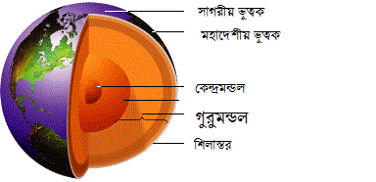
পৃথিবীর অভ্যন্তরভাগ
শিলামন্ডলের প্লেটগুলো গুরুমন্ডলের আংশিক তরলের উপর ভাসমান

Slide 8
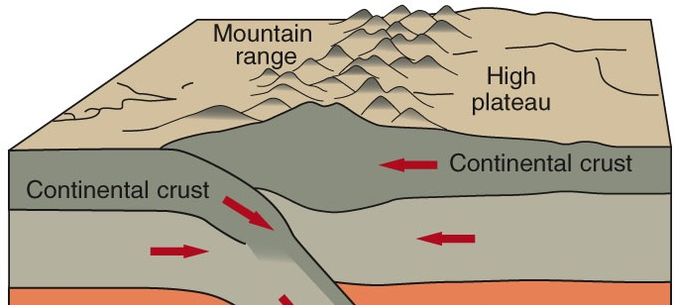
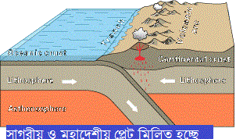
প্লেটগুলোর স্থানান্তর
মহাদেশীয় প্লেট একে অন্যের দিকে আসছে।
প্লেটগুলো বছরে কয়েক সেন্টিমিটার কোনো একদিকে সরে যায়।
মহাসাগরীয় ও মহাদেশীয় প্লেট একে অন্যের দিকে আসছে।

Slide 9
প্লেটগুলো পরস্পর যেখানে মিশে সেখানে কী ঘটে?
ভিডিওটি দেখ

Slide 10
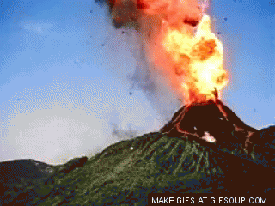
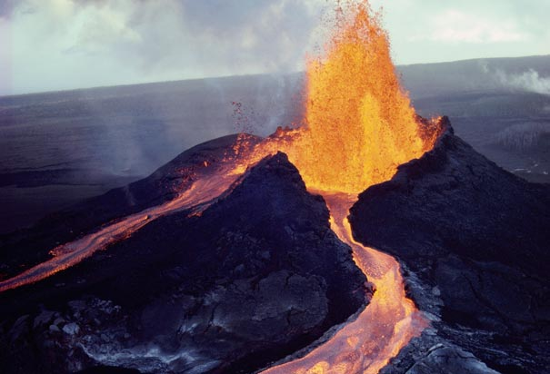
প্লেটগুলো ধাক্কা খেলে প্রচুর তাপের সৃষ্টি হয়, ফলে কী ঘটতে পারে?
বের হয়ে আশা গলিত তরল হলো ম্যাগমা
?
আগ্নেয়গিরির উদগীরন ও ভূমিকম্প

Slide 11
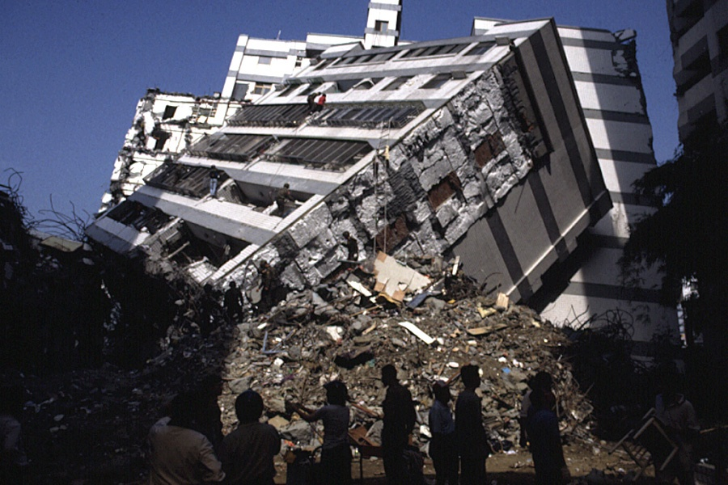
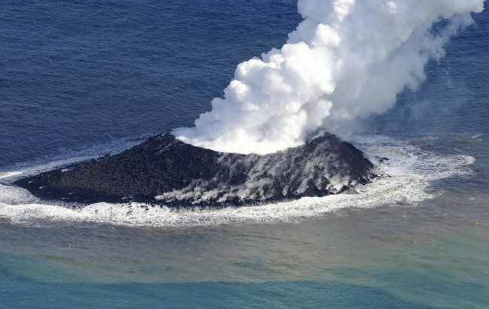
দলগত কাজ সময়: ৮মি.
খ-দল
ক-দল
চিত্রের ঘটনাটি ব্যাখ্যা কর।

Slide 12
মূল্যায়ন
উত্তর
১। প্লেটগুলো ধাক্কা খেলে সৃষ্টি হতে পারে-
কোনটি সঠিক?
।) পর্বত ।।)দ্বীপ ।।।)ভূমিকম্প
ক) । খ) ।, ।। গ) ।।, ।।। ঘ) ।, ।।, ।।।
২। প্লেট টেকটোনিক তত্ত্ব কী ? এটি হল-
।) ভূপৃষ্ঠের নিচে শিলামন্ডল খন্ডে বিভক্ত।
।।)প্লেটগুলো কখনো একটি থেকে অপরটি দূরে সরে যায়না।
।।।) কখনও কখনও প্লেটগুলো উপরে উঠে বা নিচে নামে।
ক) । খ) । , ।।। গ) ।।, ।।। ঘ) ।, ।।, ।।।

Slide 13
গুরুত্বপূর্ণ শব্দসমূহ
ম্যাগমা
প্লেট টেকটোনিক তত্ত্ব
আগ্নেয়গিরি

Slide 14
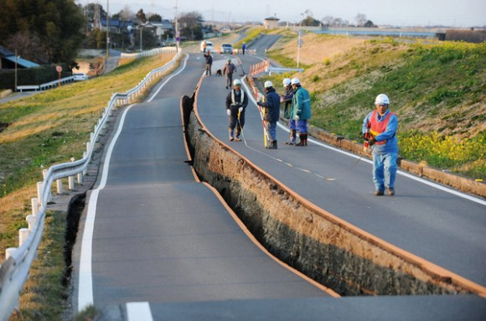
বাড়ির কাজ
ভূমিকম্প হলে কী ধরনের সতর্কতা অবলম্বন করা উচিৎ বলে মনে কর।

Slide 15
ধন্যবাদ

